Slide 1
Hipertireoidizm
Assistent t.ü.f.d. Azər Hümmətov,
Dosent. Abbas Abbasov
ATU, I cərrahi xəstəliklər kafedrası

Slide 2
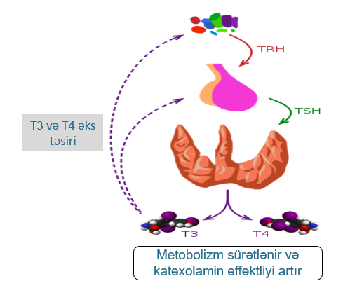
Tərifi
Hipertireoidizm-qalxanabənzər vəzin hormonlarının artıq miqdarda ifrazıdır. Tiroid hormonlarının çoxluğunun nəticəsi olan fizioloji sindroma tireotoksikoz deyilir.

Slide 3
Epidemiologiyası
Hipertireodizm papulyasiyada 0,5% rast gəlinir. Hipertireoidizmin əçələ gəlməsində coğrafi yerləşmənin və yod qəbulunun təsiri vardır. Qreyves xəstəliyi 80% yetərli yod qəbul edənlərdə, əksinə toksik tək düyün və ya çoxdüyünlü ur isə yod çatışmazlığı olan bölgələrdə rast gəlinir.

Slide 4
Tireotoksikoz
Tərifi
QV-nin həddən artıq hormon sintezi və sekressiyası nəticəsində qanda orqanizmin təlabatından artıq tiroid hormonu olması və toxumalar tərəfindən mənimsənilməsi tireotoksikoz adlanır.

Slide 5
Etiologiyası
Qalxanabənzər vəzinin tireotoksikoza səbəb olan xəstəlikləri aşağıda qeyd edilmişdir:
Graves
Toksik adenoma
Toksik çoxdüyünlü ur
Hiperemezis Gravidarum
TSH adenoması
Həddən artıq yod qəbulu
Amiadaron
De Quervain səssiz Tireoidit
Postpartum tiroidit
Haşimato Tiroiditi
İnterferon istifadəsi
Tiroid hormonun yüksək dozada qəbulu
Struma ovari

Slide 6
Qraves xəstəliyi (diffuz toksiki ur)
Tərifi:
DTU vəzin spesifik autoimmun xəstəliyi olub,tiroid hormonların davamlı hipersekresiyası,qanda onların miqdarının yüksəlməsi,vəzin diffuz böyüməsi ilə xarakterizə olunur.

Slide 7
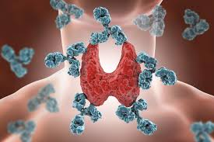
Rast gəlmə tezliyi
Graves xəstəliyi toplumun 0,5%-də rast gəlinir, hipertireodizimin ən çox (50-80%) səbəbidir. Qadın kişi nisbəti 1/5 ilə 1/10 nisbətində və 40-60 yaş arasında daha rast gəlinir.

Slide 8
Etiologiyası
Autoimmun xəstəlikdir, aşağıdakı risk amillərinin rolu müəyyən edilmişdir:
İmmun modulyator dərmanları qəbul edənlərdə;
Stresli həyat
Siqarət çəkmə
Nəzarətsiz yod qəbulu

Slide 9
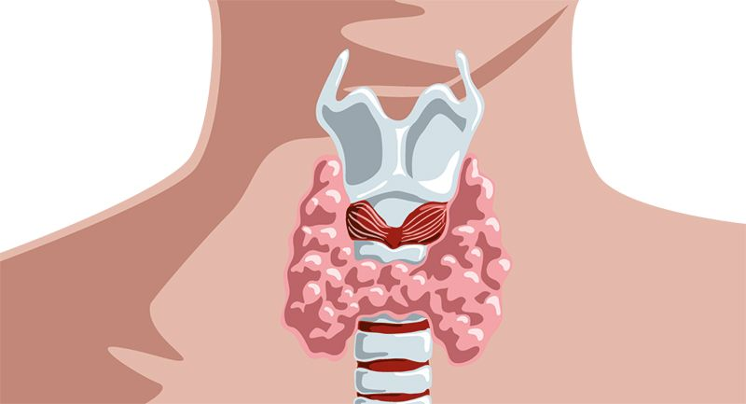
Patogenezi
Qraves xəstəliyi zamanı vəz toxuması diffuz böyüyür, qan təchizatı artır.
Xəstəliyin başlanğıcında həssas hala gəlmiş T-helper limfositlər B-limfositləri qıcıqlandırır və bunlarda tiroid hormon reseptorlarına qarşı anticisim(İg G) istehsal edirlər.
TSH reseptorlarına təsir edən TSH antigenləri tireositlərin artıq hormon sintezi və böyüməsini situmullaşdırır.
T3 və T4 tiroid hormonlarının çox ifrazı TSH-ın enməsinə səbəb olur.

Slide 10
Graves xəstəliyi (Autoimmun hipertireodizim)
Patogenezi
Anti TSH r
TSHr stimulyasiyası
T3 və T4 istehsalı və ifrazında artma
HİPERTİROİDİZİM
Adrenoreseptorlarin sintezində və ekspressiyasında artma
Simpatik hipertonus
Metabolizm artması
Taxikardiya
Tərləmə
Əsəbilik
Tremor
Temperatur artması
Arıqlama
Ekzoftalm
Pretibial ödem

Slide 11
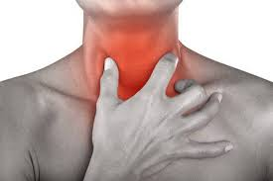
Klinikası
İstiyə dözümsüzlük
Tərləmə
Susuzluq hissiyatı
Bədən çəkisinin azalması
Ürək döyüntüsü
Əsəbilik
Əhval – ruhiyyənin olmaması
Hiperkineziya
Əllərin və bədənin titrəməsi
Ən çox rast gəlinən ikincili əlamətlər :
Həzm sisteminin pozulması, bağırsaq peristaltikasının artması və ishal
Qadınlarda amenoreya, hamilələrdə isə düşük riski yüksək olur.
Yaşlı insanlarda ürək qan damar sistemində olan dəyişikliklər daha çox görünür. (Arterial fibrilyasiya və paroksizmal taxikardiya)

Slide 12
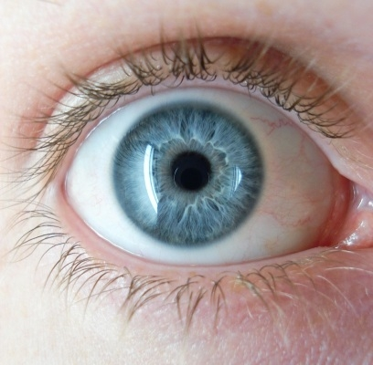
Şübhə
Aşağıdakı əlaməti olanlardan Qraves xəstəliyindən düşünmək olar:
Arıqlama
Ofatlmopatiya
Artmış tərləmə
Istiyə dözümsüzlük
Qadınlarda amenoreya

Slide 13
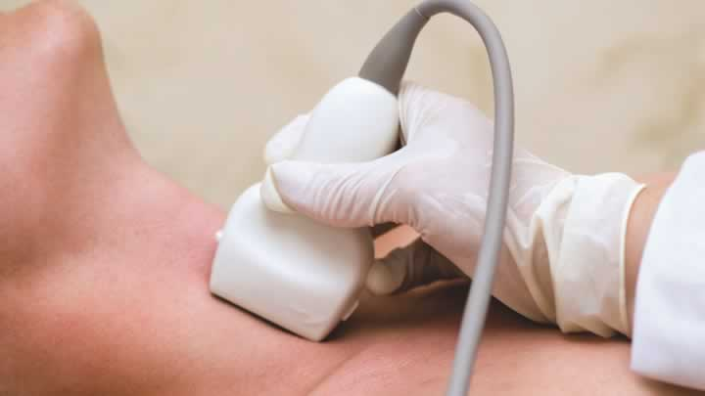
İlkin müayinələr
Klinik müayinə
USM
Laborator
  tireoid hormonlar
  TSH, sərbəst T4, sərbəst T3, TSH anticisimləri

Slide 14
İlkin müayinə nəticələri
Fiziki müayinədə
Bədən çəkisinin azalması və üz cizgilərinin dəyişməsi
Dərinin isti nəmli olması
Taxikardiya
Azda olsa tremor, əzələ zəifliyi və vətər reflekslərinin artması
Oftalmopatiya 50 % halda xəstələrdə görülə bilər
Dəri dəyişikliyi 1 – 2 %

Slide 15
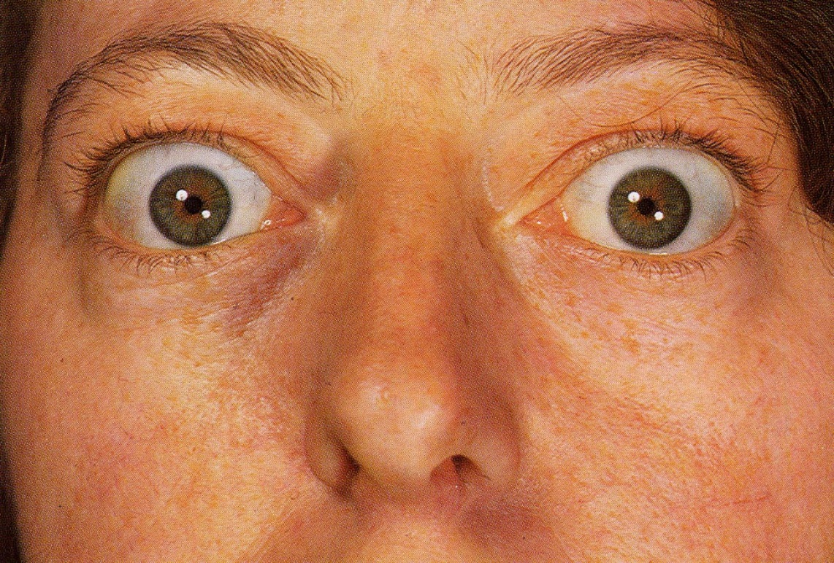
İlkin müayinə nəticələri
Laborator
Sərbəst T3 ↑
Sərbəst T4 ↑
TSH ↓

Slide 16
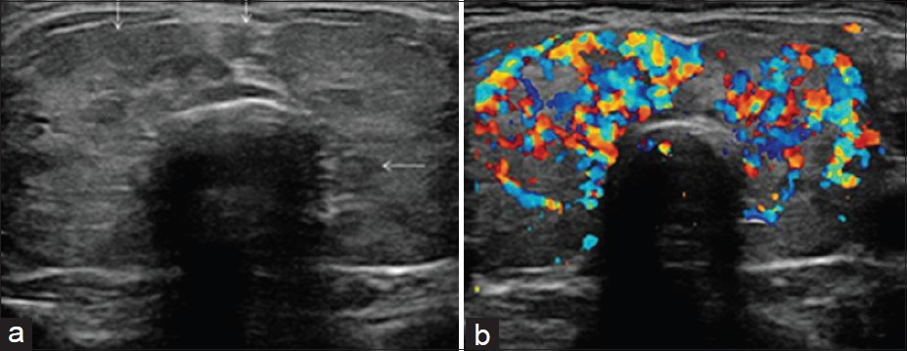
Görüntüləmə müayinələri
  USM-də qalxanabənzər vəzin böyüməsi, exogenliyinin artması və vaskulyarizasiyasının güclənməsiböyüməsi

Slide 17
Diaqnostik kriteriyalar
Anamnez
Taxikardiya
Tərləmə
Əsəbilik
Tremor
Yerli əlaməti
Boyun ön nahiyəsində şişkinlik
Göz əlamətlərinin olması
Hormonlar
  T3 və T4 yüksəlir,
  TSH səviyyəsi enir.
  TSH reseptorlarına qarşı anticisimlər pozitiv olur
GÖRÜNTÜLƏMƏ
  USM –vəzin exogenliyinin artması, vaskulyarizasiyasının yüksəlməsi
  Sintoqrafiya-`diffuz böyümə

Slide 18
Ağırlıq dərəcələri
Subklinik tireotoksikozun xüsusi əlaməti olmur. Diaqnoz qanda TSH səviyyəsinin aşağı olması, sT3 və sT4 –ün isə normal olması ilə qoyulur.
Yüngül tireotoksikozda(mild) tireotoksikozu düşündürəcək bəzi şikayətlər və əlamətlər olur. Dəqiq diaqnoz qanda hormonların müayinəsi zamanı qoyulur.
Orta ağırlıq dərəcəli (moderate) tireotoksikozda klinik əlamətlər çox aydın görünür. Klinisist çox vaxt xəstəni ilk gördüyü anda tireotoksikozdan şübhələnir. Diaqnozu təsdiq etmək üçün laborator müayinələr aparılmalı.
Ağır hipertiroidizm (severe) arıq, yorğun, halsız və çox gücsüz, iştahsız olur. Graves zamanı çox vaxt oftalmopatiya müşahidə edilir.Qanda sT3 və sT4 kəskin yüksəlmiş olur.

Slide 19
Müalicə prinsipi
Qraves xəstəliyinin müalicə üsulları:
Antitireoid (dərman) müalicəsi
Radioaktiv (J¹³¹) müalicəsi
Cərrahi müalicəsi(Total tiroidektomiya)

Slide 20
Müalicə yanaşması
Thiourasil birləşmələri (Propiltiourasil).
Metimazol
beta adrenoblokator
İlk iki həftədə antitiroid müalicənin effekti görünməyə başlayır və 6 həftəyə xəstə eutiroid vəziyyətə gəlir. Müalicə və dərman dozası, bədən çəkisi, nəbz vurğularının sayı, TSH və T4 - ə görə izlənilir.

Slide 21
Müalicə yanaşması
Radioaktiv yod müalicəsi
Radioaktiv yod müalicəsi ən çox kiçik və orta həcmli urlarda istifadə edilir. Bu müalicə yaşlı xəstələrdə, dərman və cərrahi müalicədən sonra remissiya vermədikdə aparmaq daha məqsədəuyğundur.
İstifadəsinə mütləq əks göstəriş hamiləlik və laktasiyadır
Gənc xəstələr (xüsusilə uşaqlar, yeniyetmələr) qalxanvari vəzidə düyün və oftolmopatiya olan xəstədə radioaktiv yod müalicəsi əks göstərişdir.

Slide 22
Müalicə yanaşması
Thiourasil birləşmələri (Propiltiourasil).
Metimazol
beta adrenoblokator
İlk iki həftədə antitiroid müalicənin effekti görünməyə başlayır və 6 həftəyə xəstə eutiroid vəziyyətə gəlir. Müalicə və dərman dozası, bədən çəkisi, nəbz vurğularının sayı, TSH və T4 - ə görə izlənilir.

Slide 23
Müalicə yanaşması
Cərrahi müalicə:
Total tiroidektomiya
GÖSTƏRİŞ:
Radioaktiv yod müalicəsinə əks göstəriş olan xəstələr
Şiş və şübhəli düyün varsa
Hamilə və ya yaxın zamanda hamiləlik planlaşdırırsa
Antitireoid dərman müalicəsinə əks göstərişi varsa
Həcmi böyük və sıxılma verən urdursa

Slide 24
Diqqətinizə görə təşəkkür.

Slide 25


www.bck.az
Azərbaycan Tibb Universitetinin I-Cərrahi Xəstəliklər kafedrası

